Slide 1
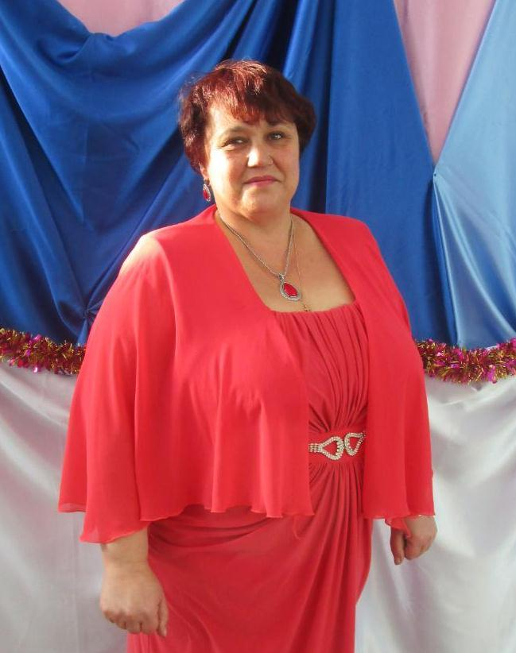
ПОРТФОЛИО педагога
МОУ «Нижнекуэнгинская ООШ»
Сабурова Евгения Анатольевна
учитель технологии

Slide 2
Структура портфолио
Общие сведения
Повышение квалификации
Награды
Самообразование
Методическая копилка
Внеклассная работа
Планы уроков
Работа с учащимися

Slide 3
Общие сведения
Сабурова Евгения Анатольевна
Образование средне - специальное.
Окончила Сретенское педагогическое училище им. Ф.В. Гладкова Читинской области в 1994 году по специальности: учитель начальных классов, воспитатель. диплом
Стаж работы 12 лет, из них в данной школе – 9 лет.
структура портфолио
структура портфолио

Slide 4
Повышение квалификации
№ | Тема | Количество часов | Сроки
1. | «Использование интерактивной доски при обучении детей с ОВЗ» | 36 ч. | 02.11.15. – 07.11.15.
2. | «Сопровождение дистанционного обучения» | 36 ч. | 28.03.16. – 01.04.16.
3. | «Преподавание предмета «Технология» в современных условиях реализации ФГОС» | 72 ч. | 25.01.16. – 25.02.16.
4. | «Преподавание предмета «Музыка» в современных условиях реализации ФГОС» | 72 ч. | 25.03.16. – 25.04.16.
5. | «Преподавание предмета «Изобразительное искусство» в современных условиях реализации ФГОС» | 72 ч. | 25.10.16. – 25.11.16.
6. | «Организация образовательного процесса на основе индивидуальных образовательных программ» | 36 ч. | 13.09.16. – 16.09.16.
структура портфолио
структура портфолио

Slide 5
Награды
Дипломы
Сертификаты
Грамоты
структура портфолио
структура портфолио

Slide 6
Методическая копилка
Рабочие программы 5-9 класс
Тематическое планирование 5-9 класс
структура портфолио
структура портфолио

Slide 7
Самообразование
План самообразования
структура портфолио
структура портфолио

Slide 8
Внеклассная работа
Программа «Умелые руки»
Разработки внеклассных мероприятий
структура портфолио
структура портфолио

Slide 9
Планы уроков
Планы уроков 5 класс
Планы уроков 6 класс
Планы уроков 7 класс
Планы уроков 8 класс
Планы уроков 9 класс
структура портфолио
структура портфолио

Slide 10
Работа с учащимися
Рефераты
Проекты
структура портфолио
структура портфолио

